Slide 1
Chào mừng thầy cô và các em
Đến với giờ học ngày hôm nay
Môn : Tự nhiên và Xã hội
Lớp 2

Slide 2
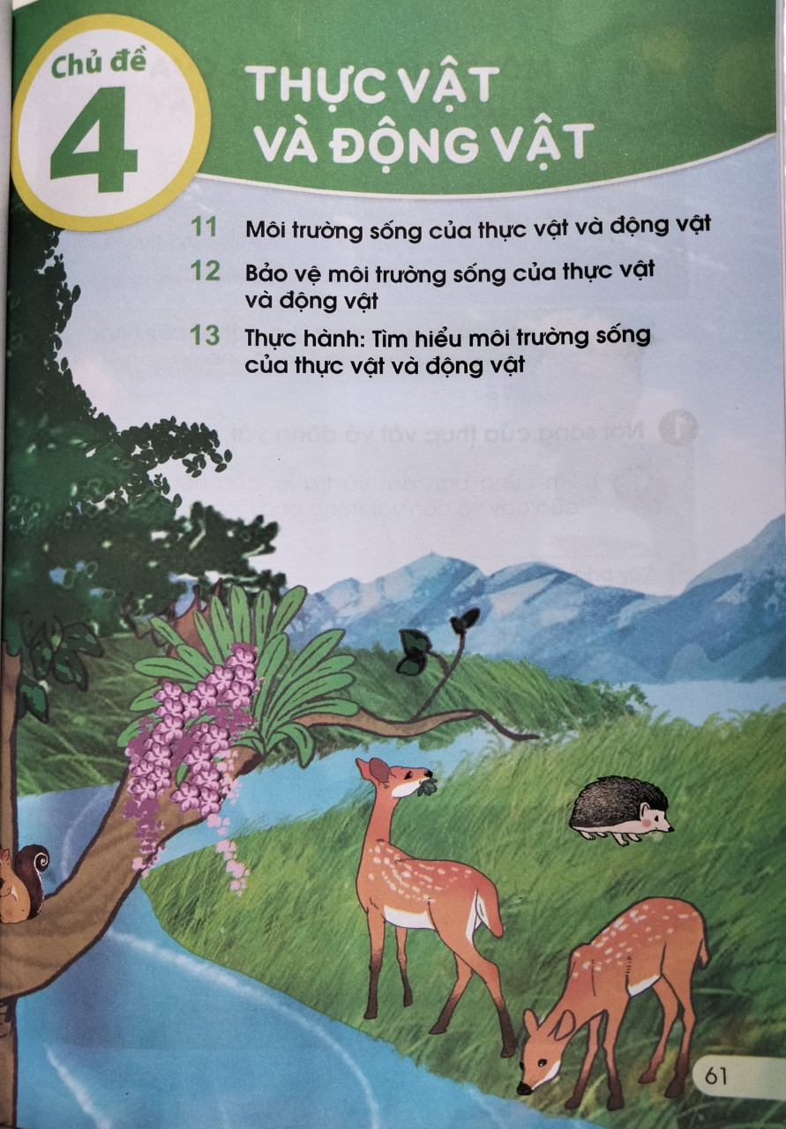

Slide 3
KHỞI ĐỘNG
Các em hãy quan sát bài hát sau xuất hiện những con vật nào ?

Slide 4
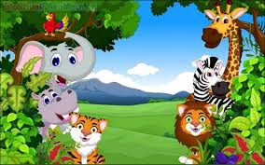
Bài 11. Môi trường sống của thực vật
và động vật (tiết 1)

Slide 5
KHÁM PHÁ

Slide 6
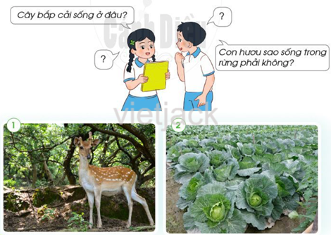
1. Nơi sống của thực vật và động vật

Slide 7
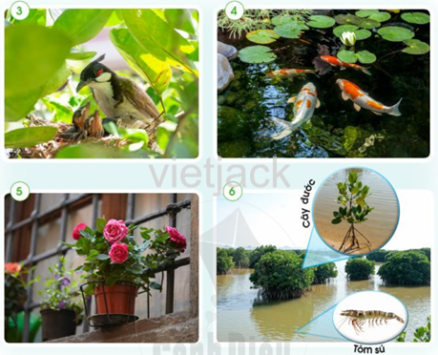
Hươu sao
Bắp cải
Em hãy nêu tên những con vật và cây xuất hiện trong mỗi hình.
Chim chào mào
Con cá và hoa súng
Hoa hồng

Slide 8
Hỏi đáp cùng bạn về nơi sống của cây và con vật.

Slide 9
Rừng
Vườn, cánh đồng

Slide 10
Trong rừng, vườn cây

Slide 11
Ao, hồ hoặc bể cá cảnh

Slide 12
Chậu cây ở ban công

Slide 13
Vùng đất ngập mặn, ven biển

Slide 14
Thực hành

Slide 15
Hoàn thành bảng sau theo gợi ý dưới đây.
Hình | Tên cây | Tên con vật | Nơi sống
1 |  | Con hươu sao | Rừng
2 | …………………. | …………........ | ………………….
3 | …………………. | …………………. | ………………….
4 | …………………. | …………………. | ………………….
5 | …………………. | …………………. | ………………….
6 | …………………. | …………………. | ………………….

Slide 16
Hoàn thành bảng sau theo gợi ý dưới đây.
Hình | Tên cây | Tên con vật | Nơi sống
1 |  | Con hươu sao | Rừng
2 | Bắp cải |  | Cánh đồng, vườn
3 |  | Chim chào mào | Rừng , vườn cây
4 | Hoa súng | Con cá | Ao, hồ, bể cá
5 | Hoa hồng |  | Chậu cây
6 | Cây đước | Tôm sú | Vùng ngập mặn, ven biển

Slide 17
Mỗi loài thực vật và động vật đều có nơi sống. Thực vật và động vật có thể sống nhiều nơi khác nhau như: trong nhà, trong vườn, ngoài đồng ruộng, trên rừng, dưới ao, sông, hồ, biển…

Slide 18
VẬN DỤNG

Slide 19
Hãy kể tên và nơi sống của một số cây, con vật xung quanh em.

Slide 20
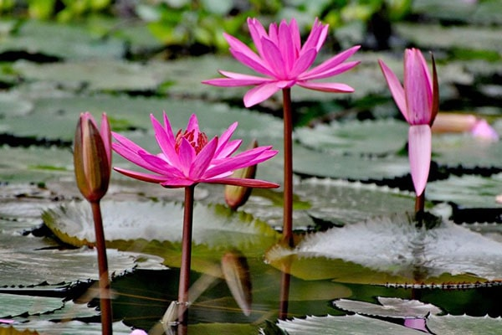
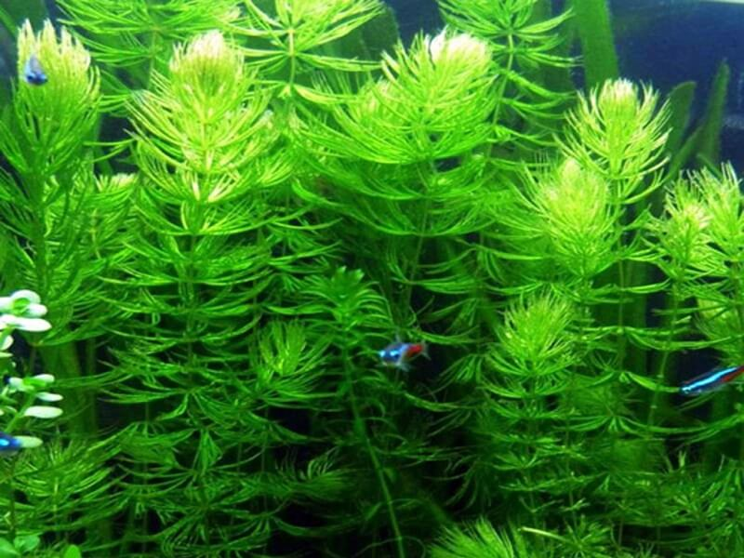
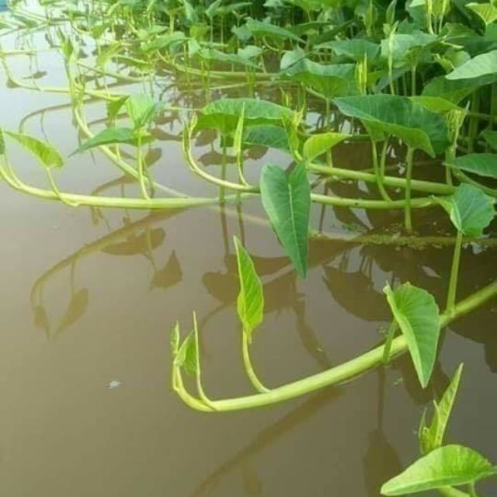
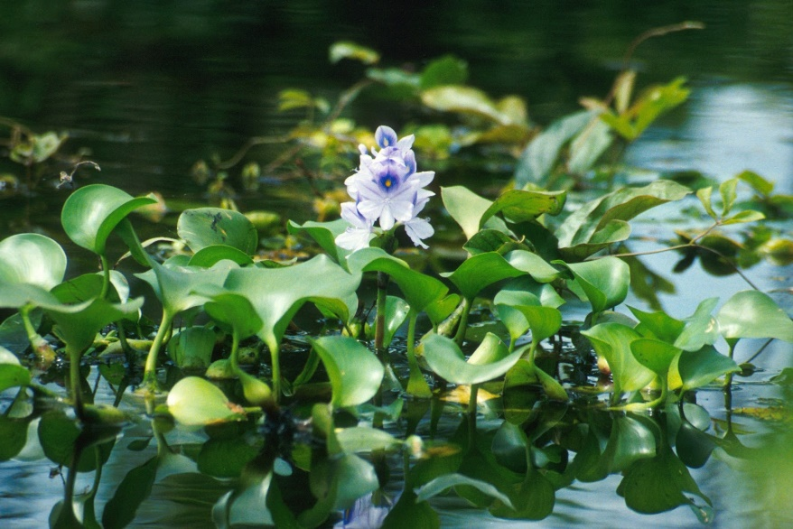
Nhóm loài cây cối:
- Cây sống dưới nước(ao, hồ).
Cây hoa súng
Cây rong
Cây rau muống
Cây lục bình

Slide 21
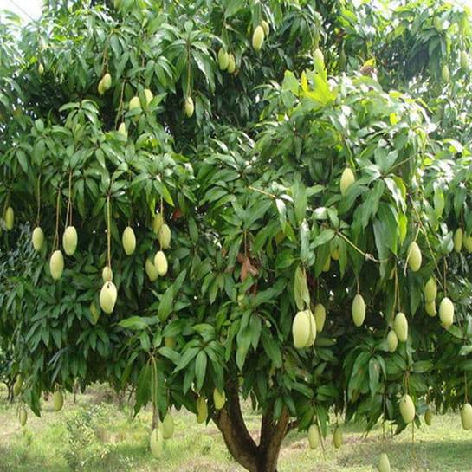
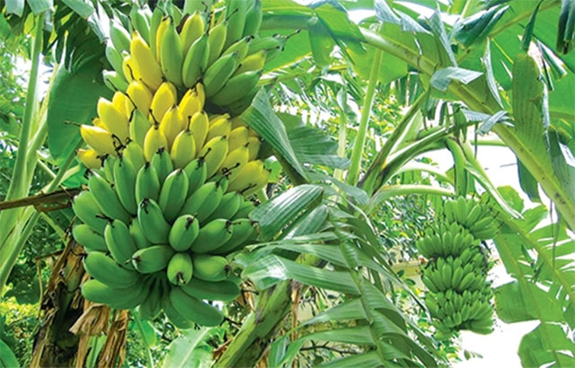
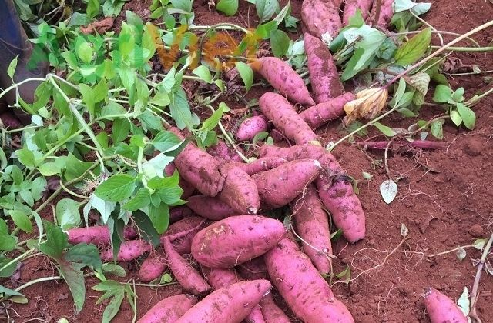
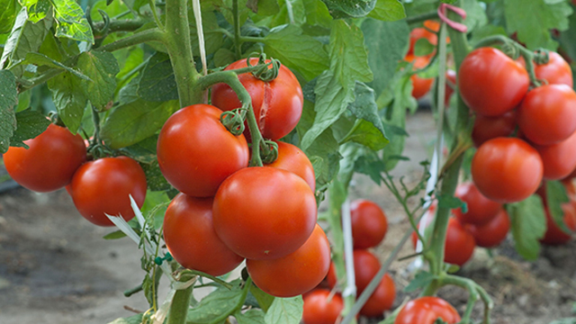
Nhóm loài cây cối:
- Cây sống trong vườn.
Cây xoài
Cây chuối
Cây khoai lang
Cây cà chua

Slide 22
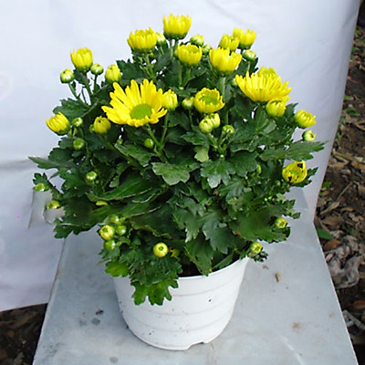
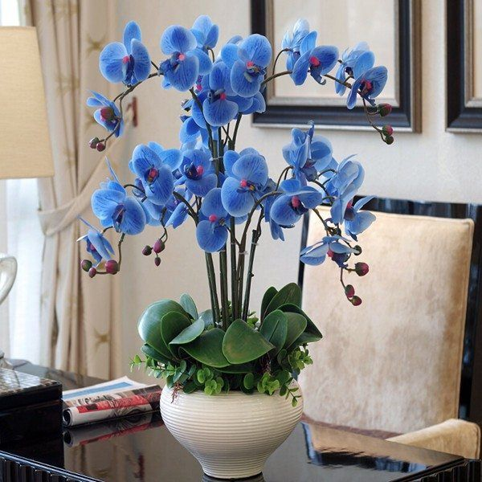
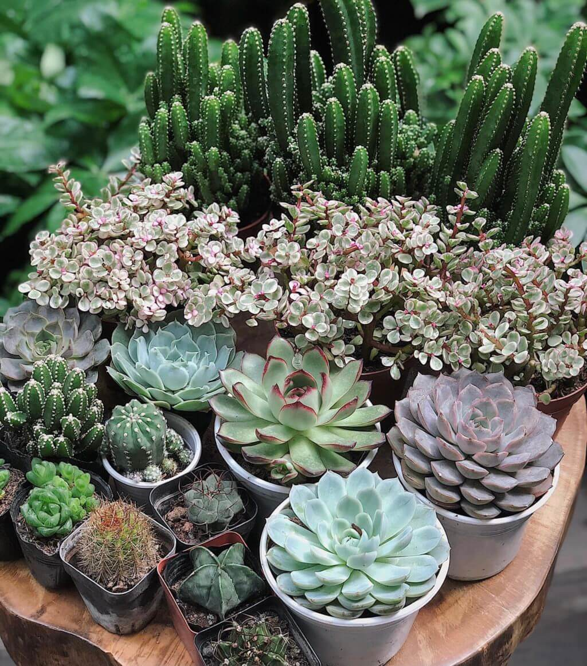
Nhóm loài cây cối:
- Cây sống trong chậu (cây cảnh).
Cây hoa cúc
Cây hoa lan
Cây sen đá

Slide 23
Nơi sống của động vật

Slide 24
Kính chúc sức khỏe quý thầy cô và các em học sinh.
Trân trọng kính chào !

